Slide 1
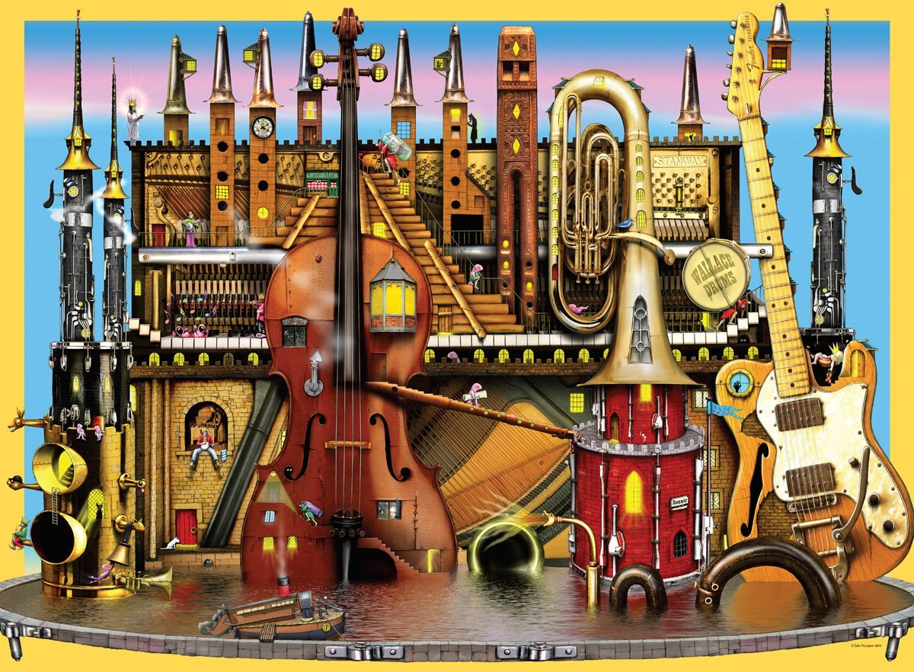
Путешествие в страну
МУЗЫКИ

Slide 2
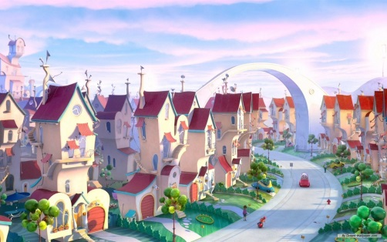
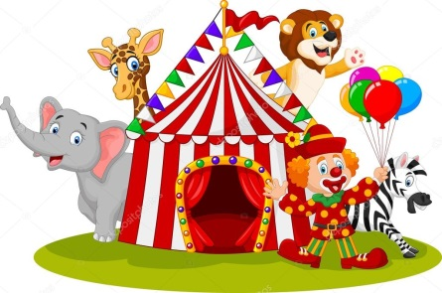
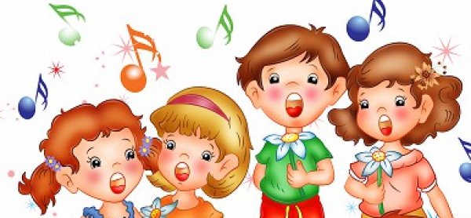
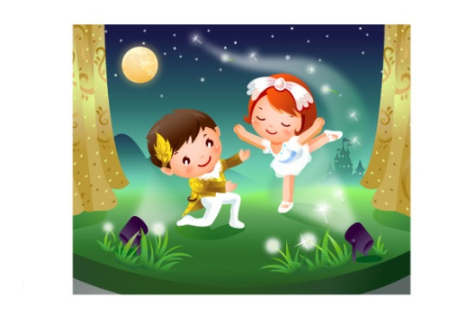
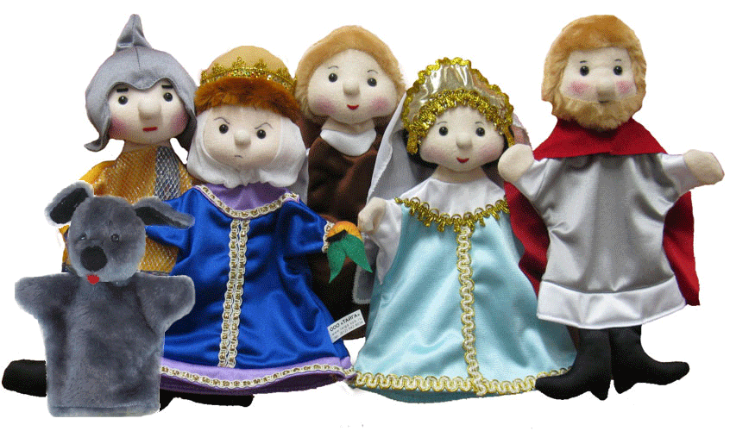
Ребята, сегодня мы отправимся в интересное путешествие – в город Музыкоград.
Вы когда-нибудь бывали в этом городе?
Где на вежливом бульваре, вежливо благодарят
Там в проулке Цирковом зазывают в каждый дом,
Даже если вас не знают и никто вам не знаком!
Там на улице Концертной вас от грусти смех спасёт,
А на улице Балетной вам на друга повезёт.
На проспекте Театральном куклы в гости к вам придут,
В переулке Музыкальном песни вас и нотки ждут.

Slide 3
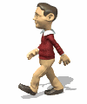
Наша первая остановка « МУЗЕЙ»

Slide 4
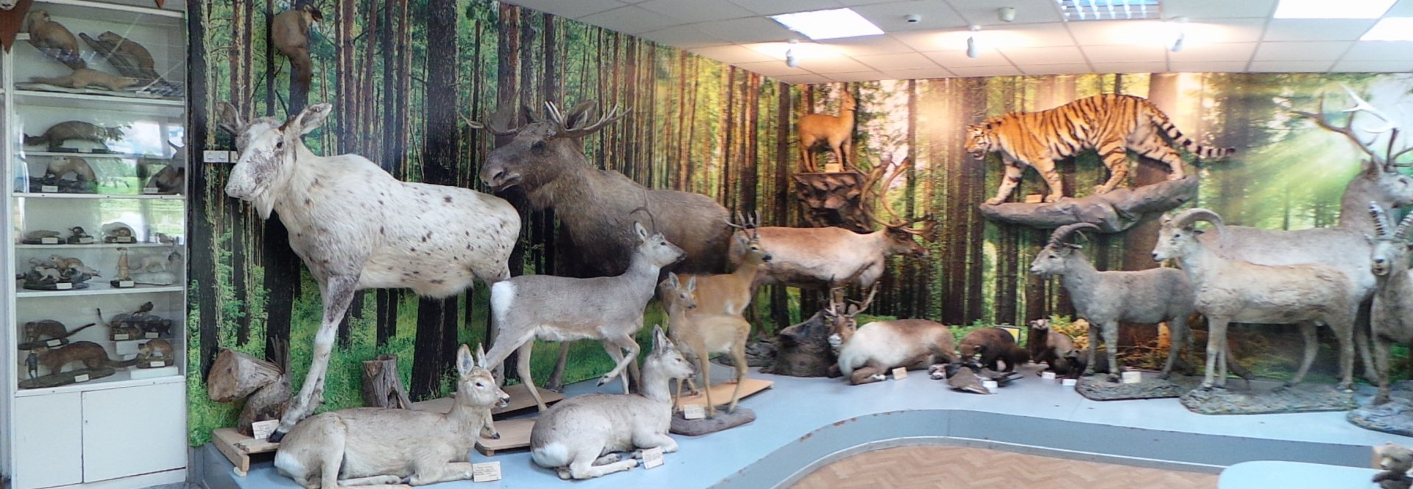
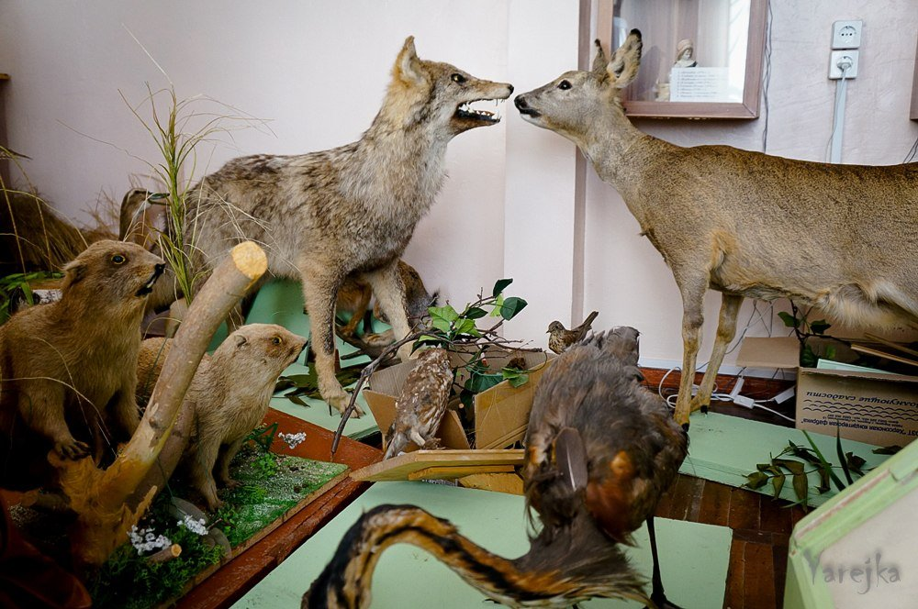
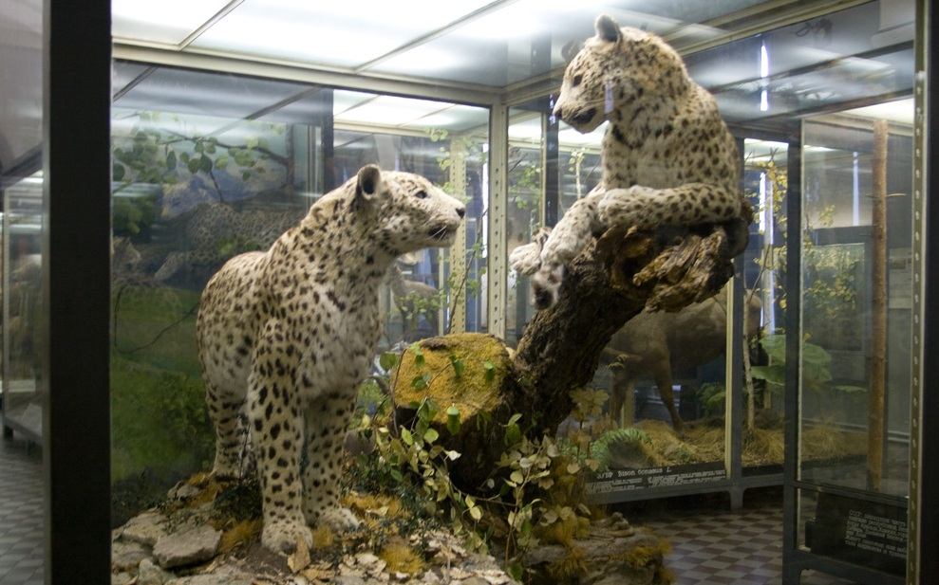
Музей – это большое здание, в котором хранятся и выставляются произведения искусства и разные
другие экспонаты. В музеях мы можем узнать много нового.
Бывают - Зоологические музеи

Slide 5
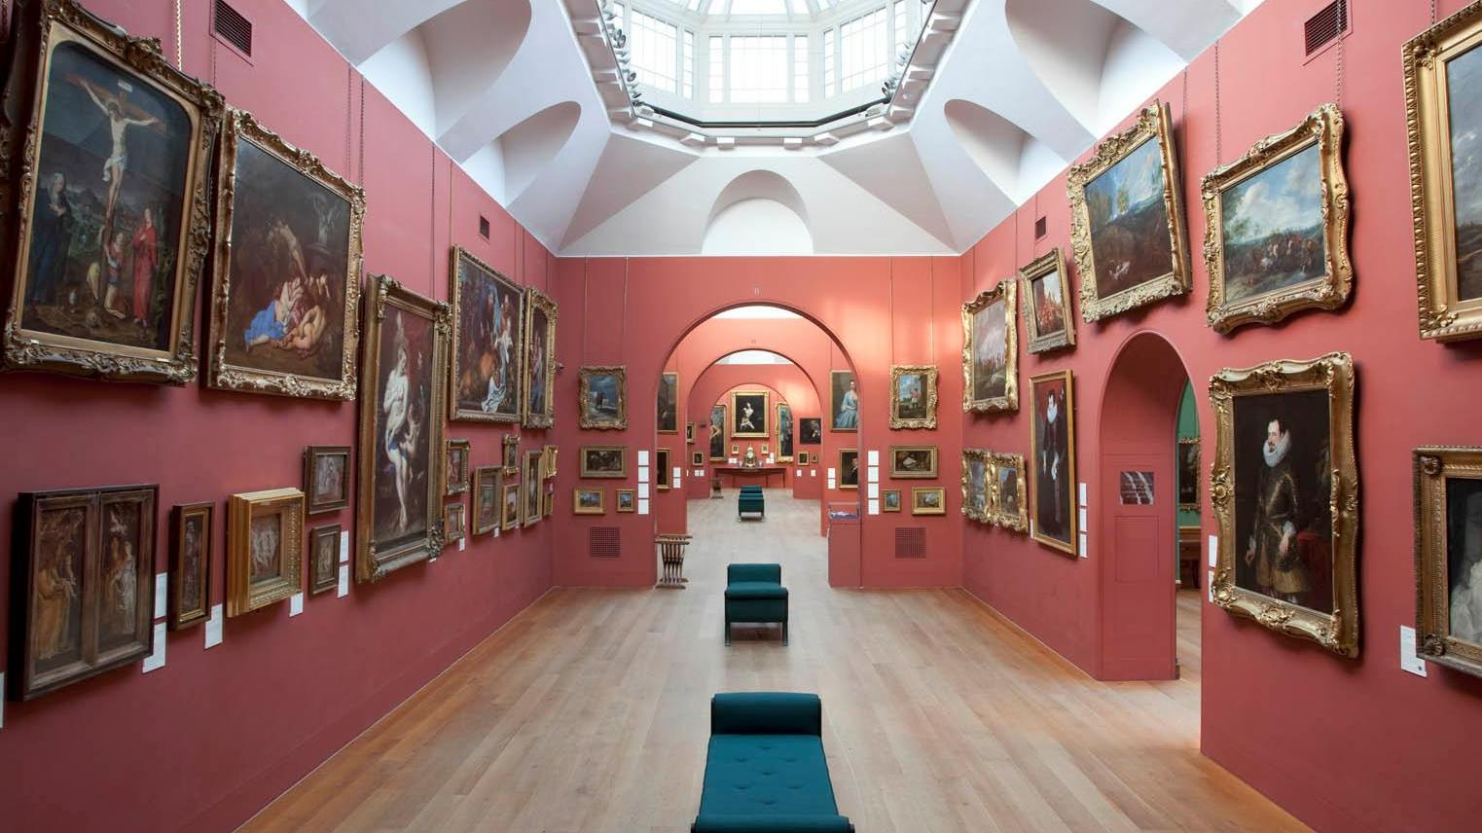
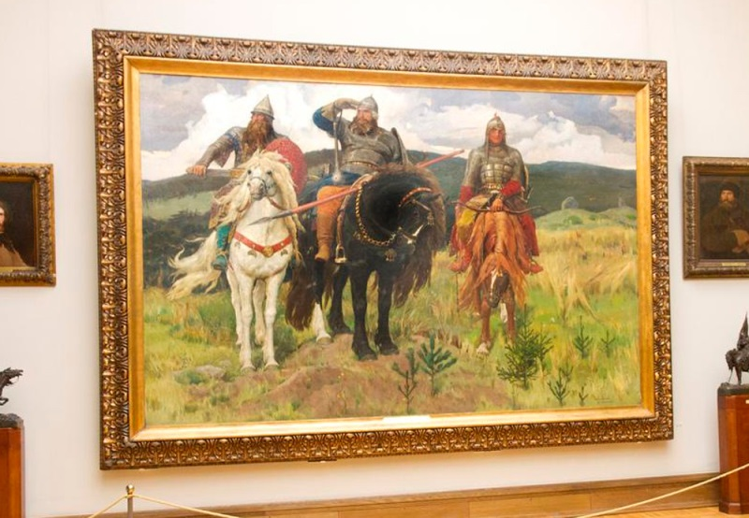
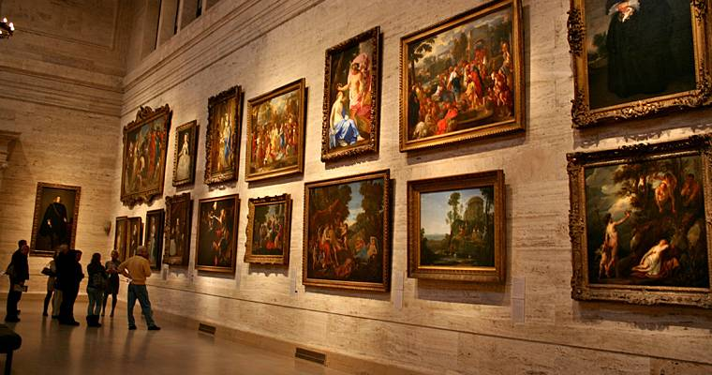
Картинные Галереи

Slide 6
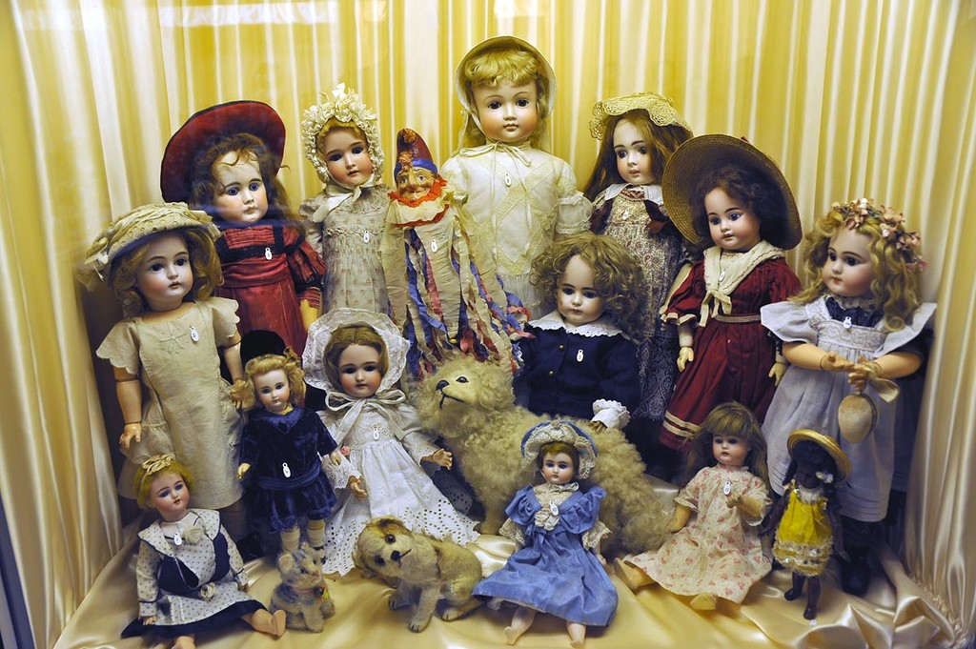
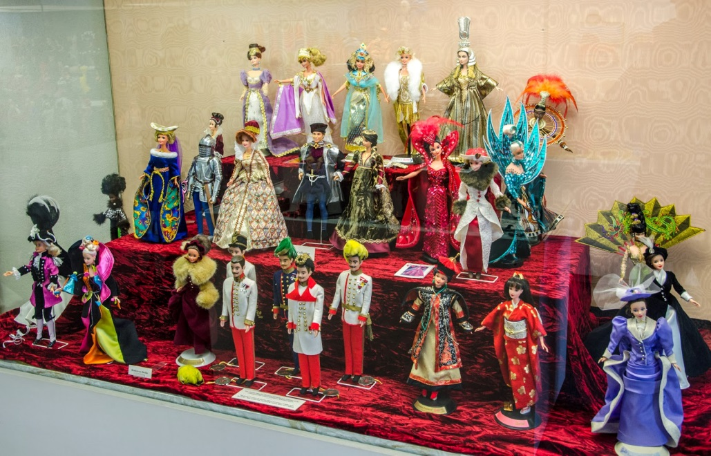
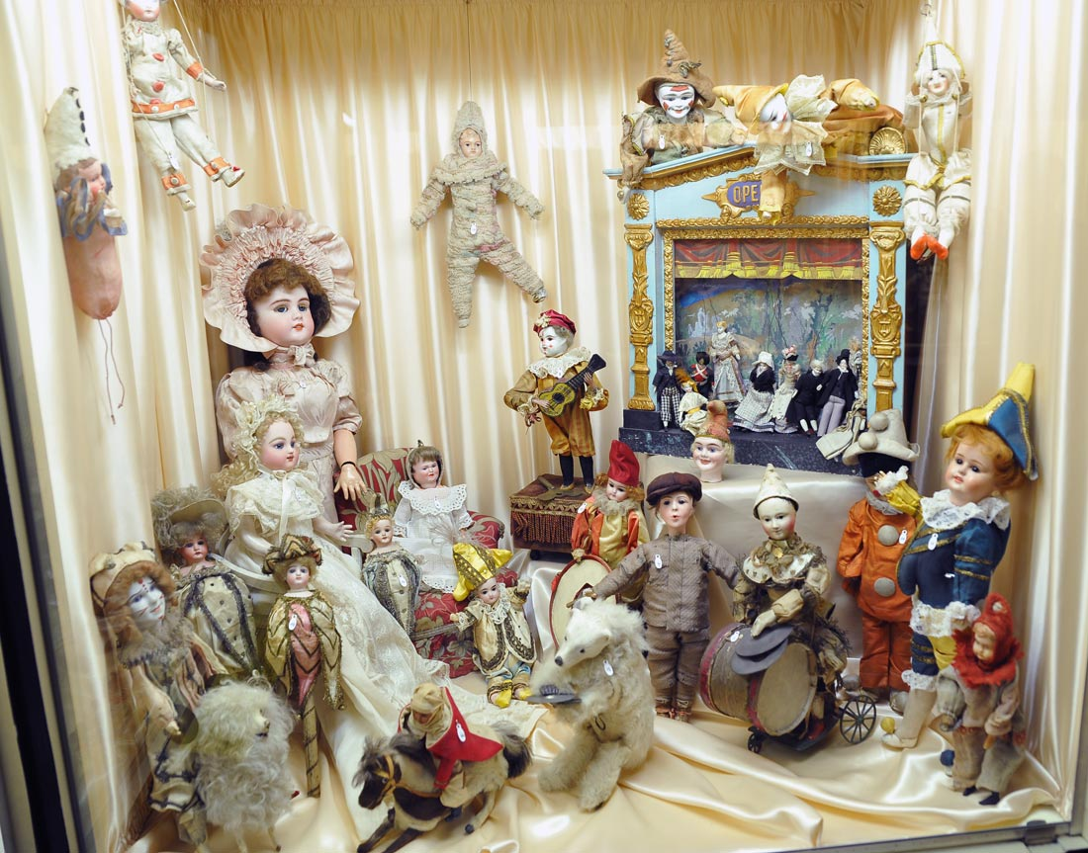
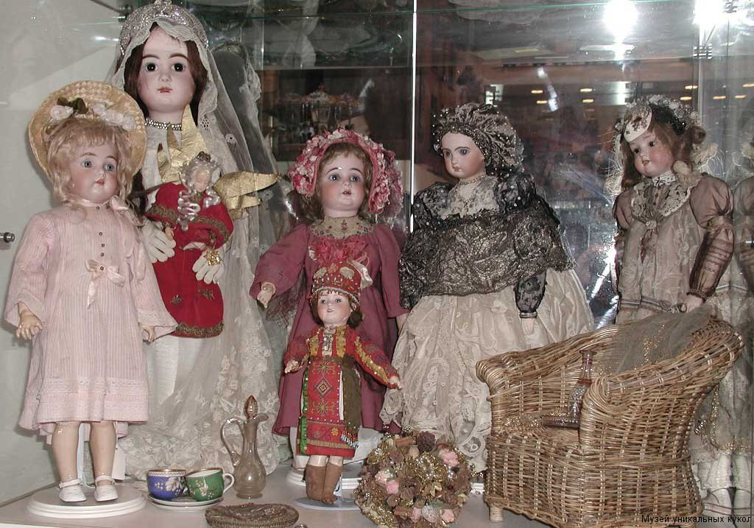
Музей Кукол

Slide 7
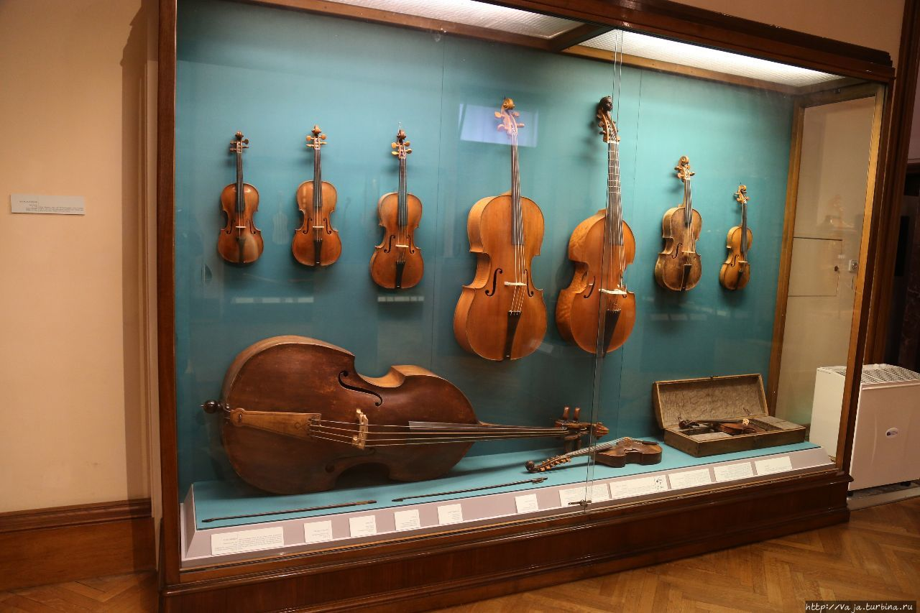
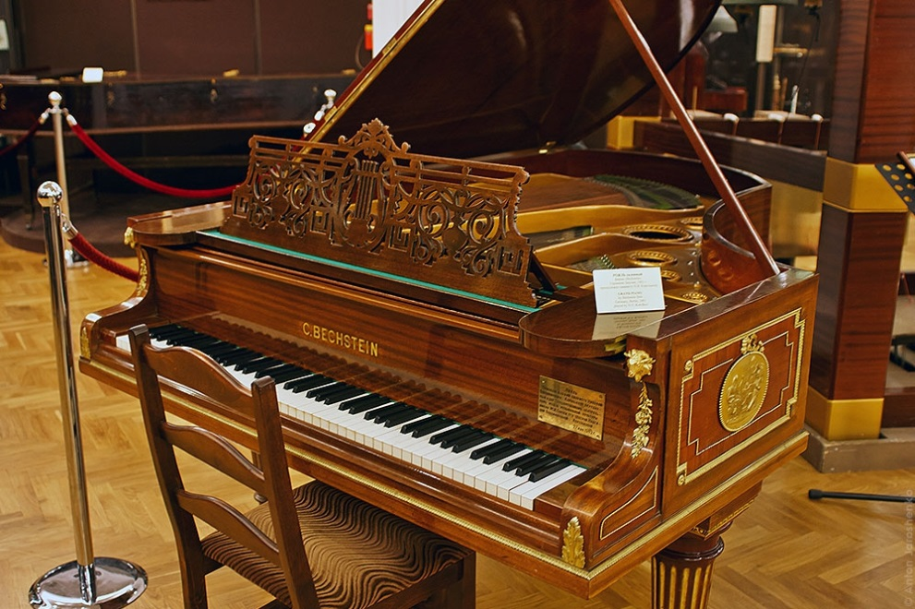
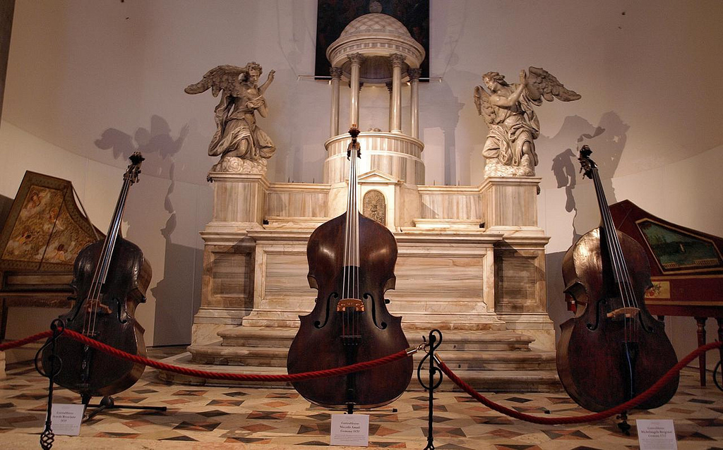
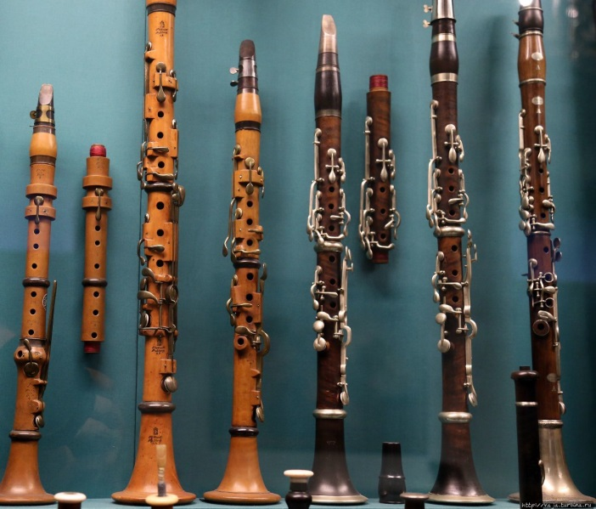
Музей - Музыкальных инструментов

Slide 8
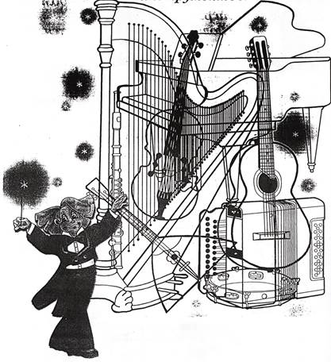
Для того, чтобы дальше
путешествовать по Музыкограду,
нам нужно выполнить задание:
помочь Клоуну отыскать
8 музыкальных инструментов.
Рояль
Арфа
Гитара
Скрипка
Баян
Бубен
Балалайка
Флейта

Slide 9
Молодцы! Получаете первую нотку!
Идём дальше

Slide 10
Вторая остановка - БИБЛИОТЕКА

Slide 11
Библиотека – книжная страна
Тома – дома и стеллажи – проспекты.
Журналов и газет здесь кутерьма,
Новинки есть и классиков комплекты.
Есть стихи и сказки – всё к твоим услугам!
В библиотеке можно почитать книги
о музыке и музыкантах,
найти нужные ноты.

Slide 12
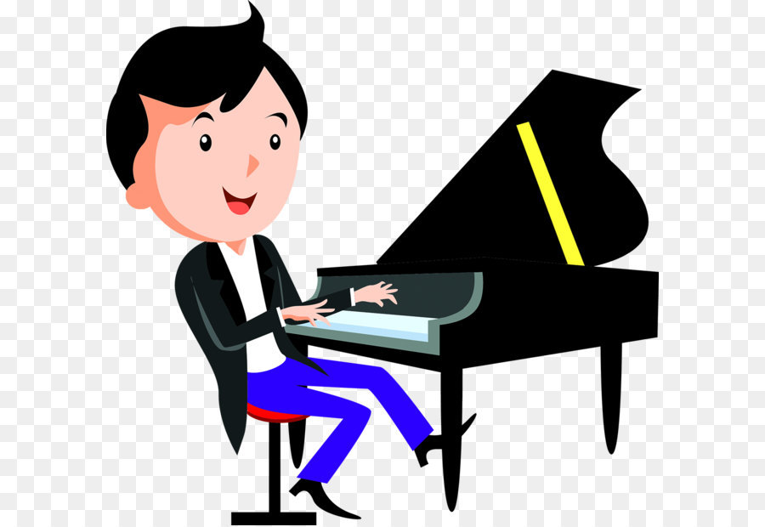
В библиотеке для вас подготовлены музыкальные загадки, думайте и отгадывайте!
Он пишет музыку для нас, мелодии играет,
Стихи положит он на вальс. Кто песни сочиняет?
КОМПОЗИТОР

Slide 13
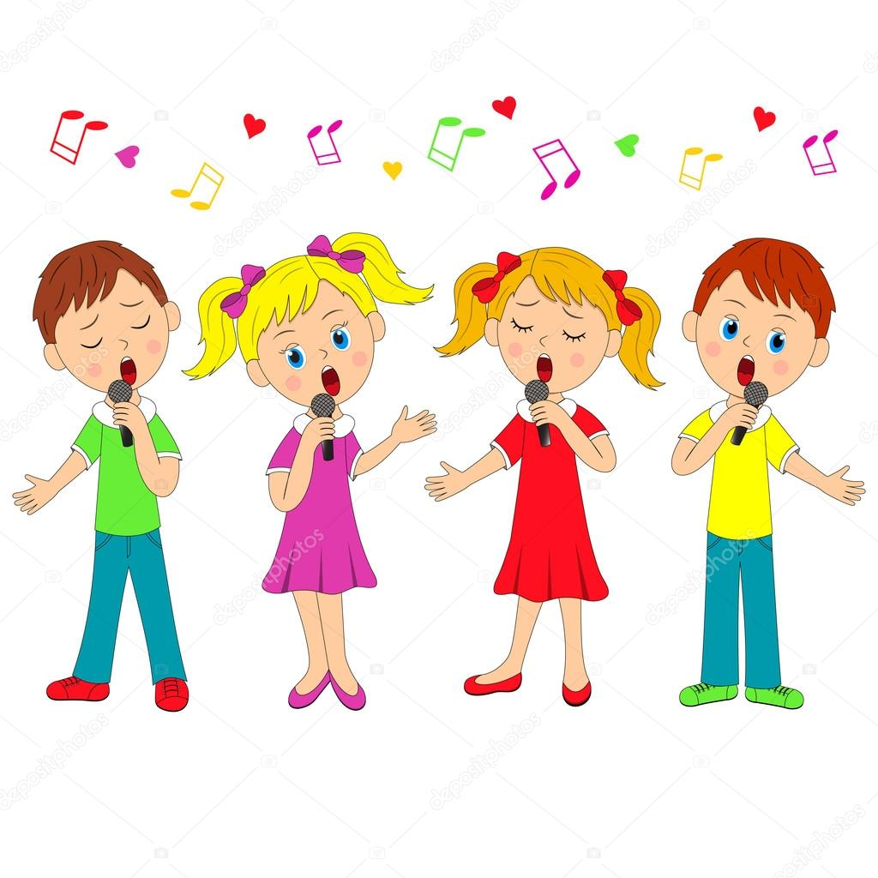
Нужен музыке не только сочинитель,
Нужен тот, кто будет петь. Он…..
ИСПОЛНИТЕЛЬ

Slide 14
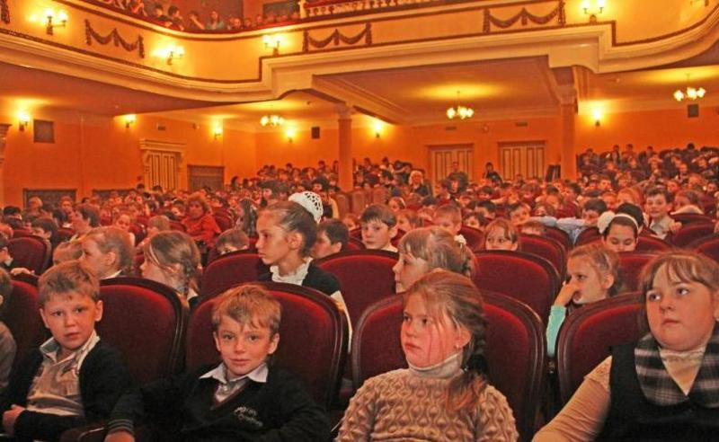
Тот, кто песни не поёт, а слушает,
Называется, ребята……..как?
СЛУШАТЕЛЬ

Slide 15
Молодцы! Получаем ещё одну нотку

Slide 16
Третья остановка - ЦИРК

Slide 17
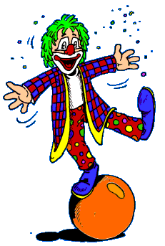
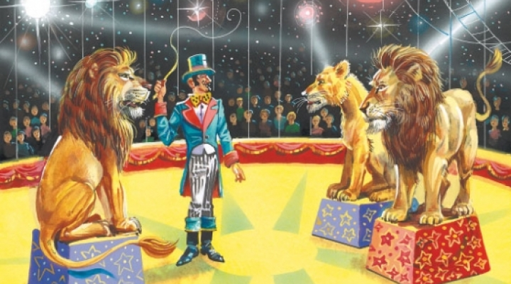
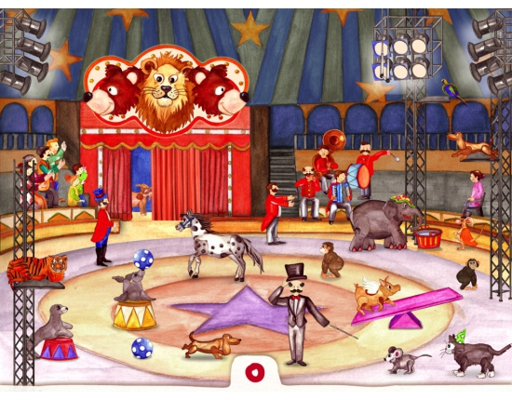
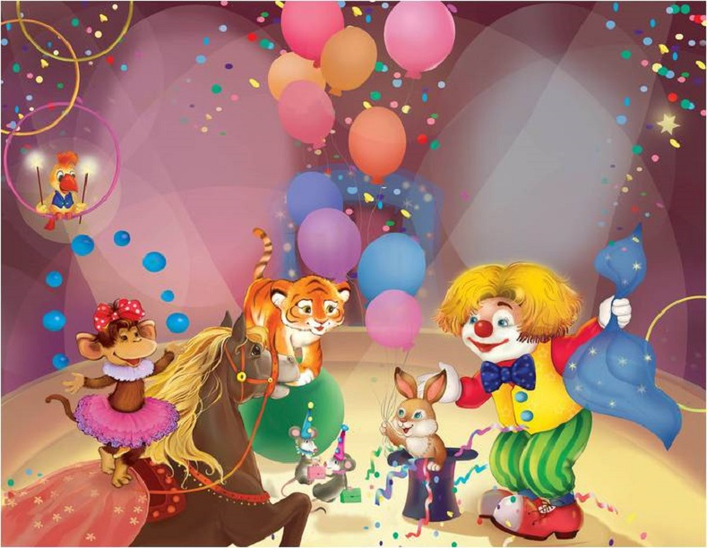
В цирке мы можем:
посмотреть представление
послушать музыку
посмеяться над музыкальными шутками клоунов

Slide 18
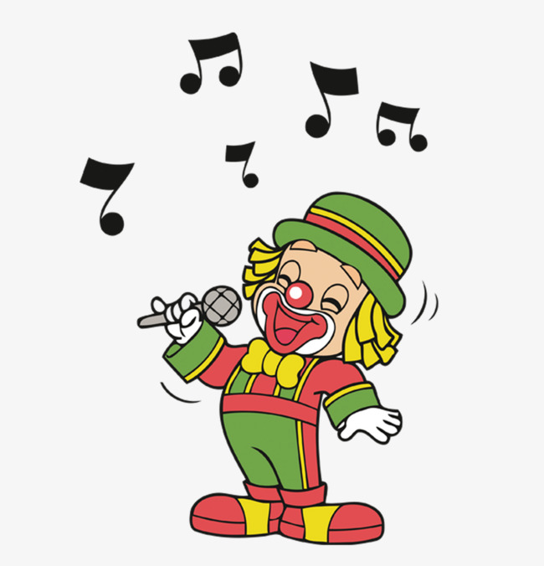
Отгадайте, что на картинках делает клоун?
ТАНЕЦ
ПЕСНЯ
МАРШ

Slide 19
Молодцы! Получаем ещё одну нотку

Slide 20
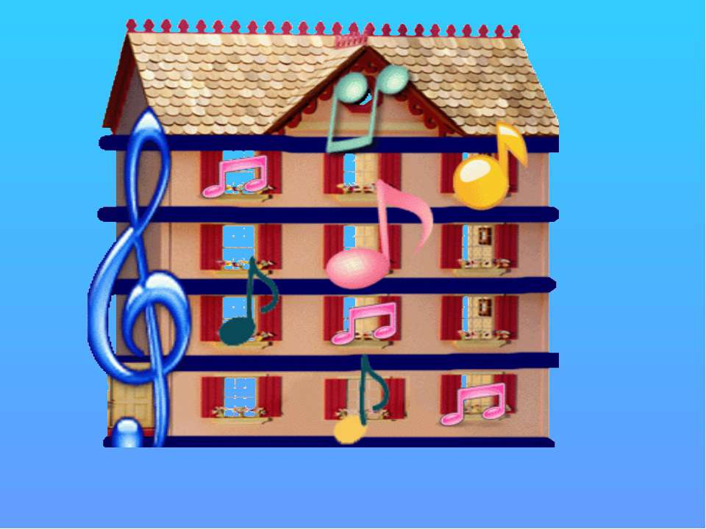
Следующая остановка – МУЗЫКАЛЬНАЯ ШКОЛА
Музыкальная школа

Slide 21
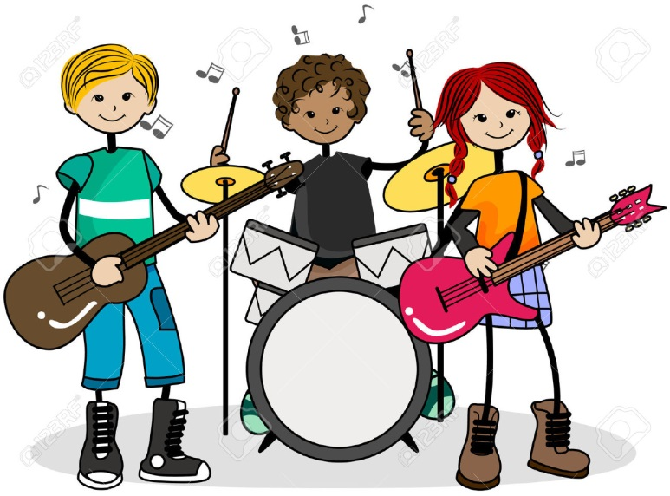
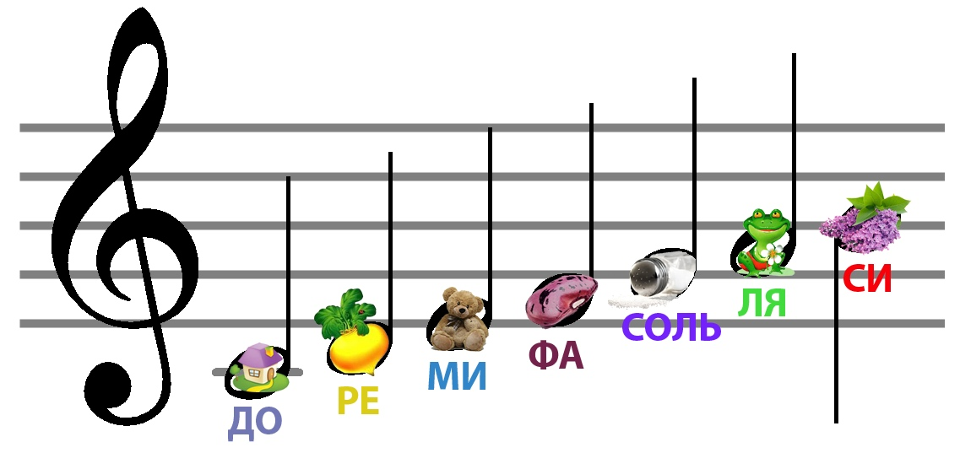
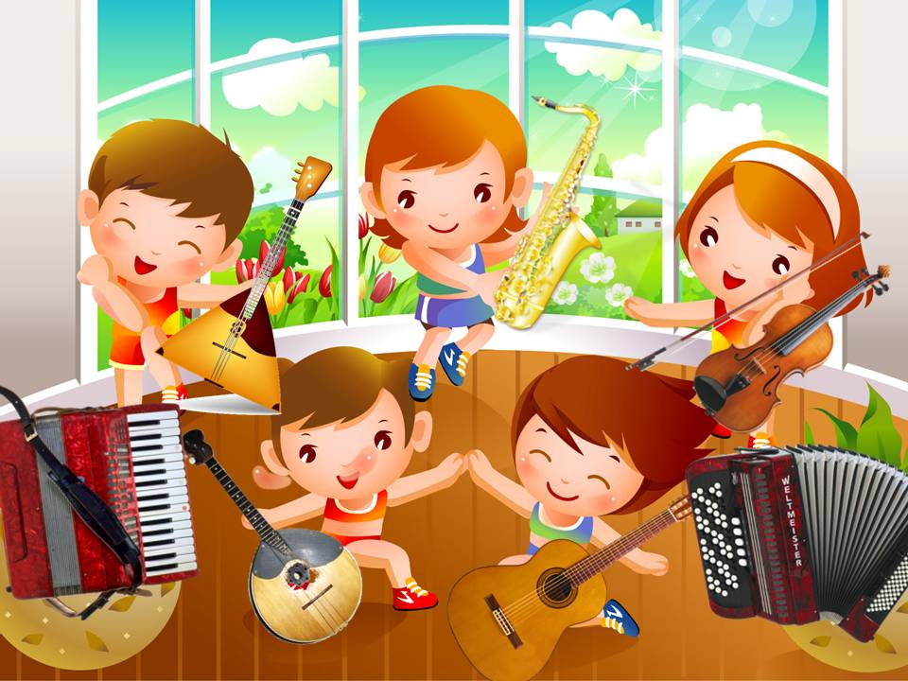
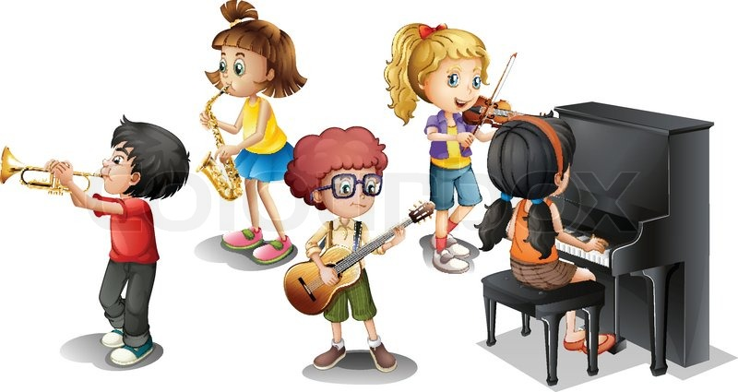
В музыкальной школе ты можешь:
узнать ноты;
научиться играть на разных музыкальных инструментах

Slide 22
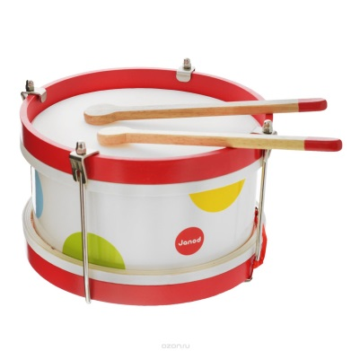
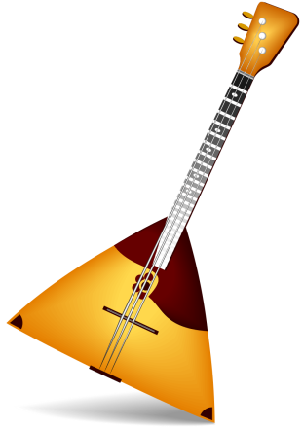
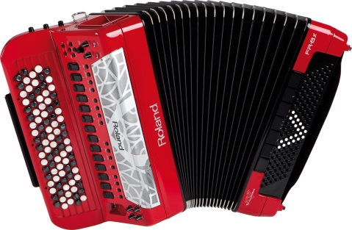
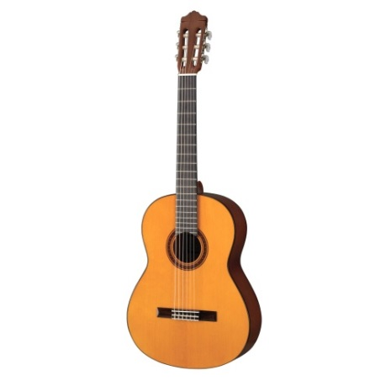
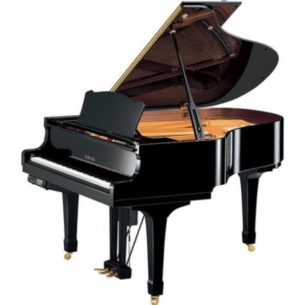
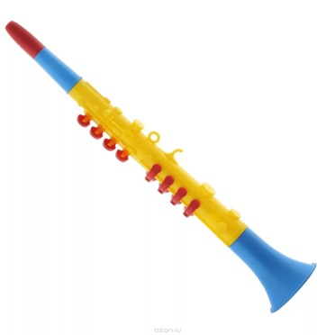
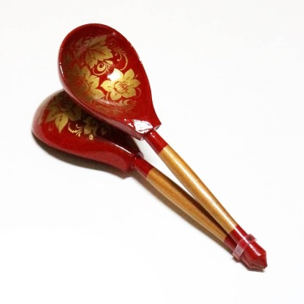
Для вас музыкальные загадки
Деревянные подружки
Пляшут на его макушке,
Бьют его, а он гремит —
В ногу всем шагать велит.
У него рубашка в складку,
Любит он плясать вприсядку,
Он и пляшет, и поет —
Если в руки попадет.
Сорок пуговиц на нем
С перламутровым огнем.
Весельчак, а не буян
Голосистый мой…
Три струны, играет звонко
Инструмент тот — «треуголка».
Поскорее узнавай-ка,
Что же это?
Барабан
Очень весело поет,
Если дуете в нее.
Вы все на ней играете
И сразу отгадаете.
Ду-ду, ду-ду-ду.
Да-да, да-да-да!
Вот так поет она всегда.
Не палочка, не трубочка,
А что же это?..
Балалайка
Баян
Все мы очень любим слушать
Как поет у нас Тамара,
И в руках её послушна
Шестиструнная…
За обедом суп едят,
К вечеру «заговорят»
Деревянные девчонки,
Музыкальные сестренки.
Поиграй и ты немножко
На красивых ярких...
Я стою на трех ногах,
Ноги в черных сапогах.
Зубы белые, педаль.
Как зовут меня?
Дудочка
Ложки
Рояль
Гитара

Slide 23
Молодцы! У вас уже 4 нотки!

Slide 24
Пятая остановка - КИНОТЕАТР
КИНОТЕАТР

Slide 25
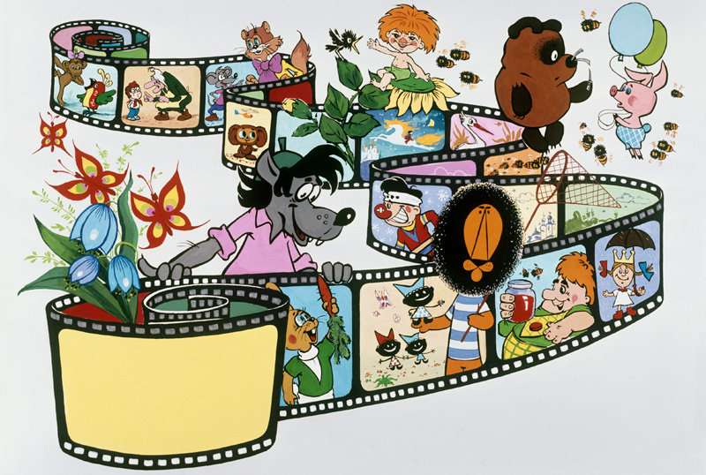
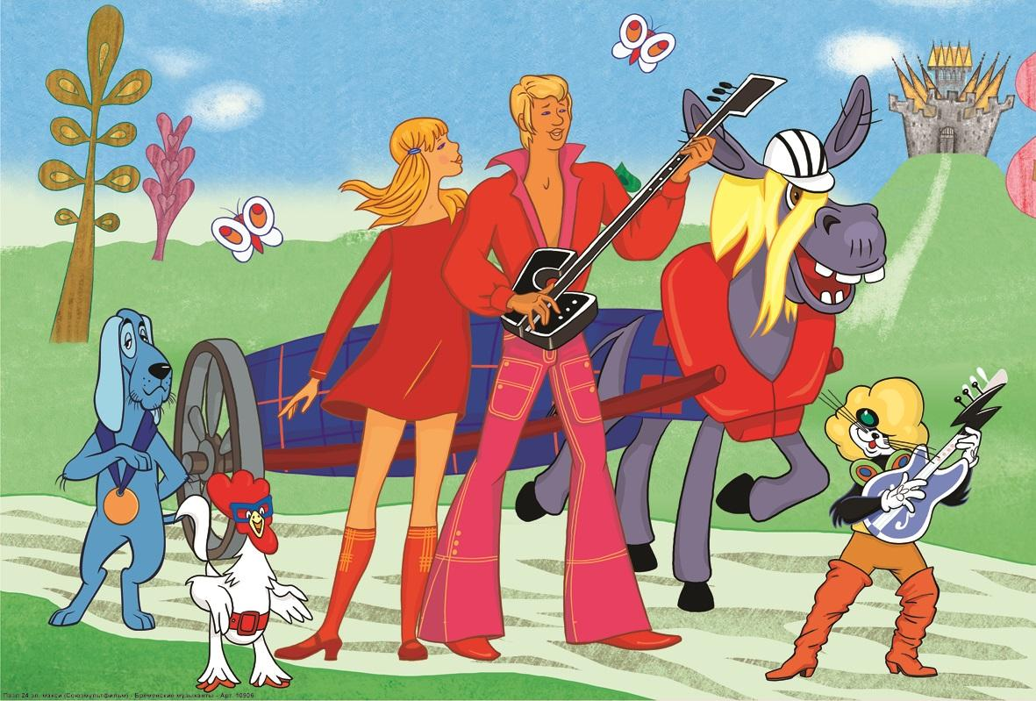
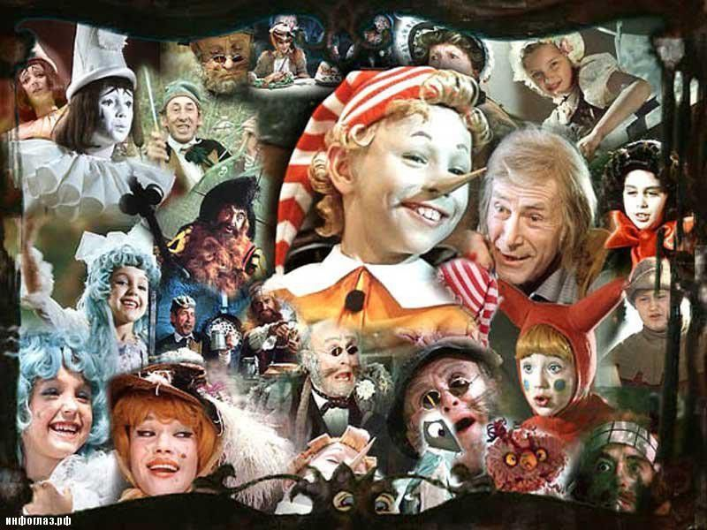
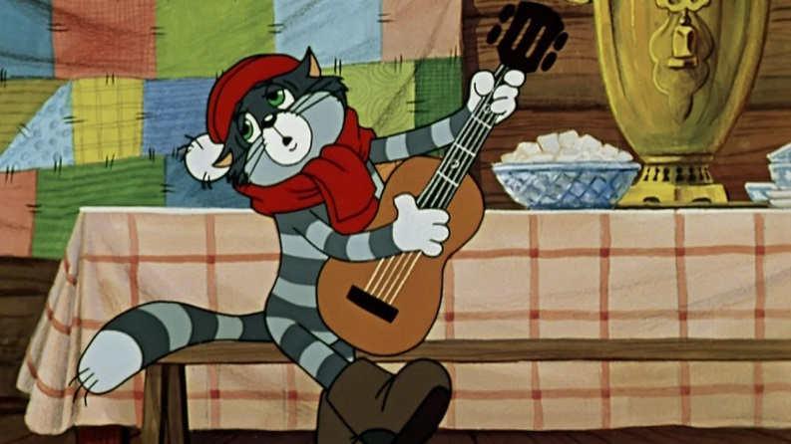
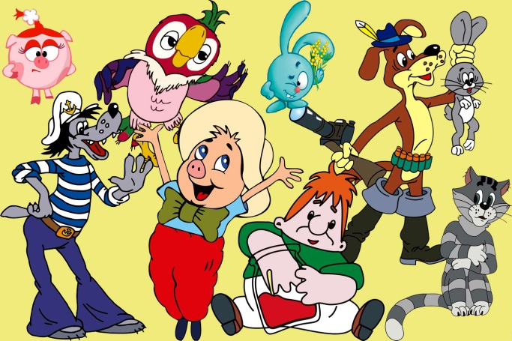
В кинотеатре мы можем посмотреть музыкальные фильмы

Slide 26
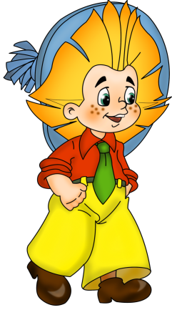
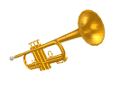
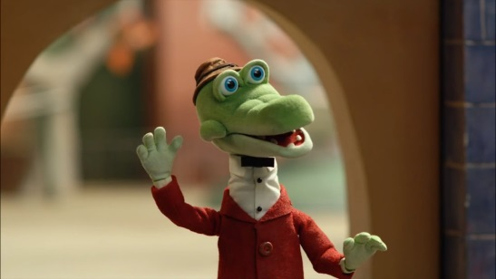
Для вас задание: на каких музыкальных инструментах играли герои сказок?
На каком инструменте не умел играть Антошка?
На каком инструменте играл Незнайка?
На каком музыкальном инструменте играл Крокодил Гена?
На каком инструменте играл кот Матроскин?

Slide 27
Молодцы! У вас уже 5 ноток!

Slide 28
Шестая остановка – МУЗЫКАЛЬНЫЙ ТЕАТР

Slide 29
В музыкальном театре ты можешь посмотреть музыкальный спектакль
И здесь вас ожидают задания:
Он на сцене выступает, в хоре песню начинает,
Исполняет весь куплет, хор припев поёт в ответ
СОЛИСТ
Тридцать маленьких ребят быстро выстроились в ряд,
И с улыбкой в день весенний все поют про День рожденья
Коллектив музыкантов, что вместе играют,
И музыку вместе они исполняют.
Бывает он струнный и духовой, эстрадный, народный
И всякий другой.
ХОР
ОРКЕСТР

Slide 30
С заданием справились успешно! 6 ноток!

Slide 31
Вы успешно выполнили все задания, собрали много ноток! Вы все молодцы!
Приходите же скорее
Вы ещё в Музыкоград!
Где вас видеть каждый рад.
В этом городе кругом
Люди говорят друг другу,
Незнакомому и другу
И особенно гостям:
« Очень рады, рады вам!
Если только захотите
Не стесняйтесь, заходите!»
Скажут адрес, дом, подъезд
И « спасибо» за приезд!

Slide 32
Наше путешествие окончено.
Подготовила:
Музыкальный руководитель
Сосновская Татьяна Анатольевна

